Slide 1
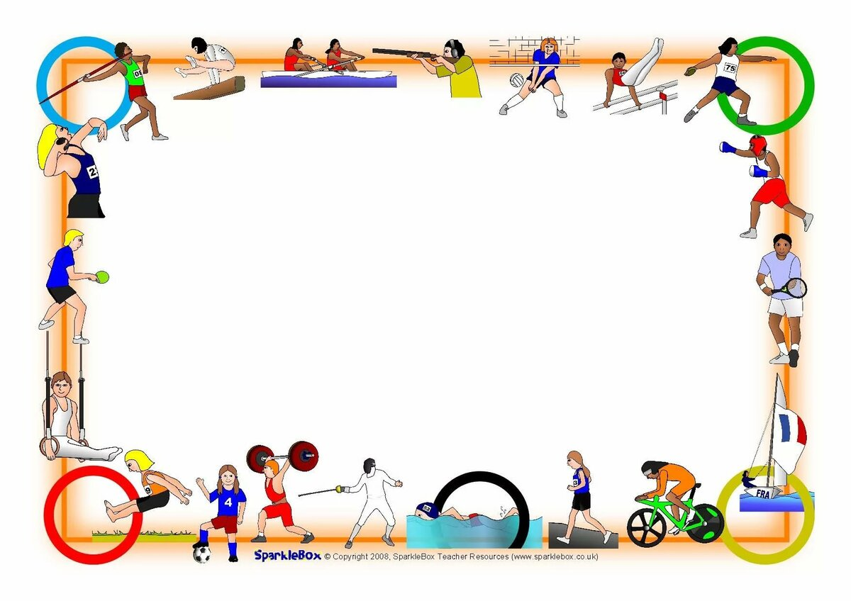
Дистанционный районный конкурс
«Спортивное вдохновение»
Номинация : фотография
Категория участников: с 70 лет и старше
Участники конкурса: клуб «Здоровье» ГАУ «КЦСОН Слободо-Туринского района»
2020г.

Slide 2
Клуб «Здоровье» на базе ГАУ «КЦСОН Слободо-Туринского района» работает с 2012 года для граждан пожилого возраста и инвалидов. Данный клуб очень востребован. Как говорят сами участники, « благодаря занятиям в в клубе «Здоровье» улучшается самочувствие, нормализуется давление, выходят из депрессивного состояния, хочется продолжать жить и радоваться жизни».

Slide 3
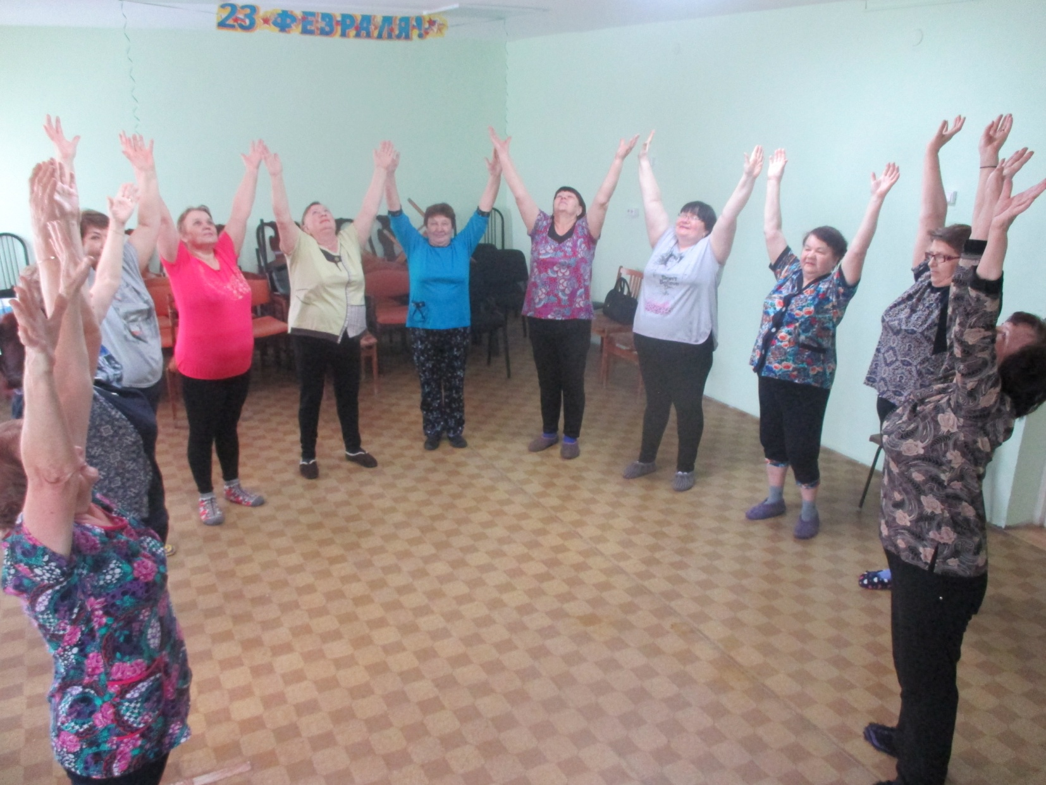
Занятия в клубе «Здоровье»

Slide 4
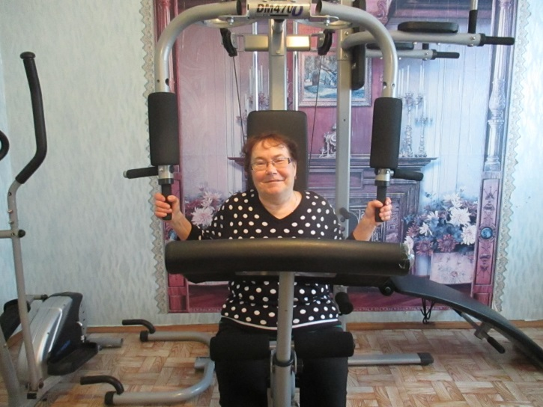
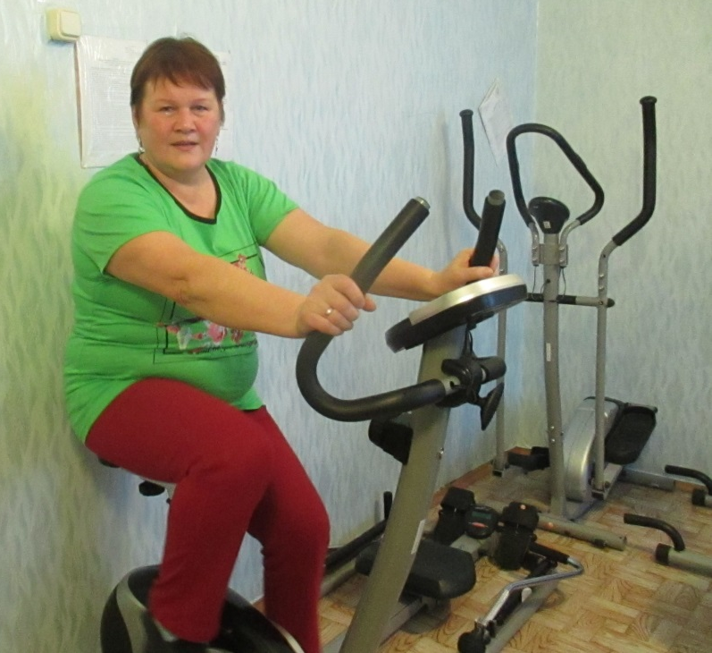
Занятия в тренажерном зале

Slide 5
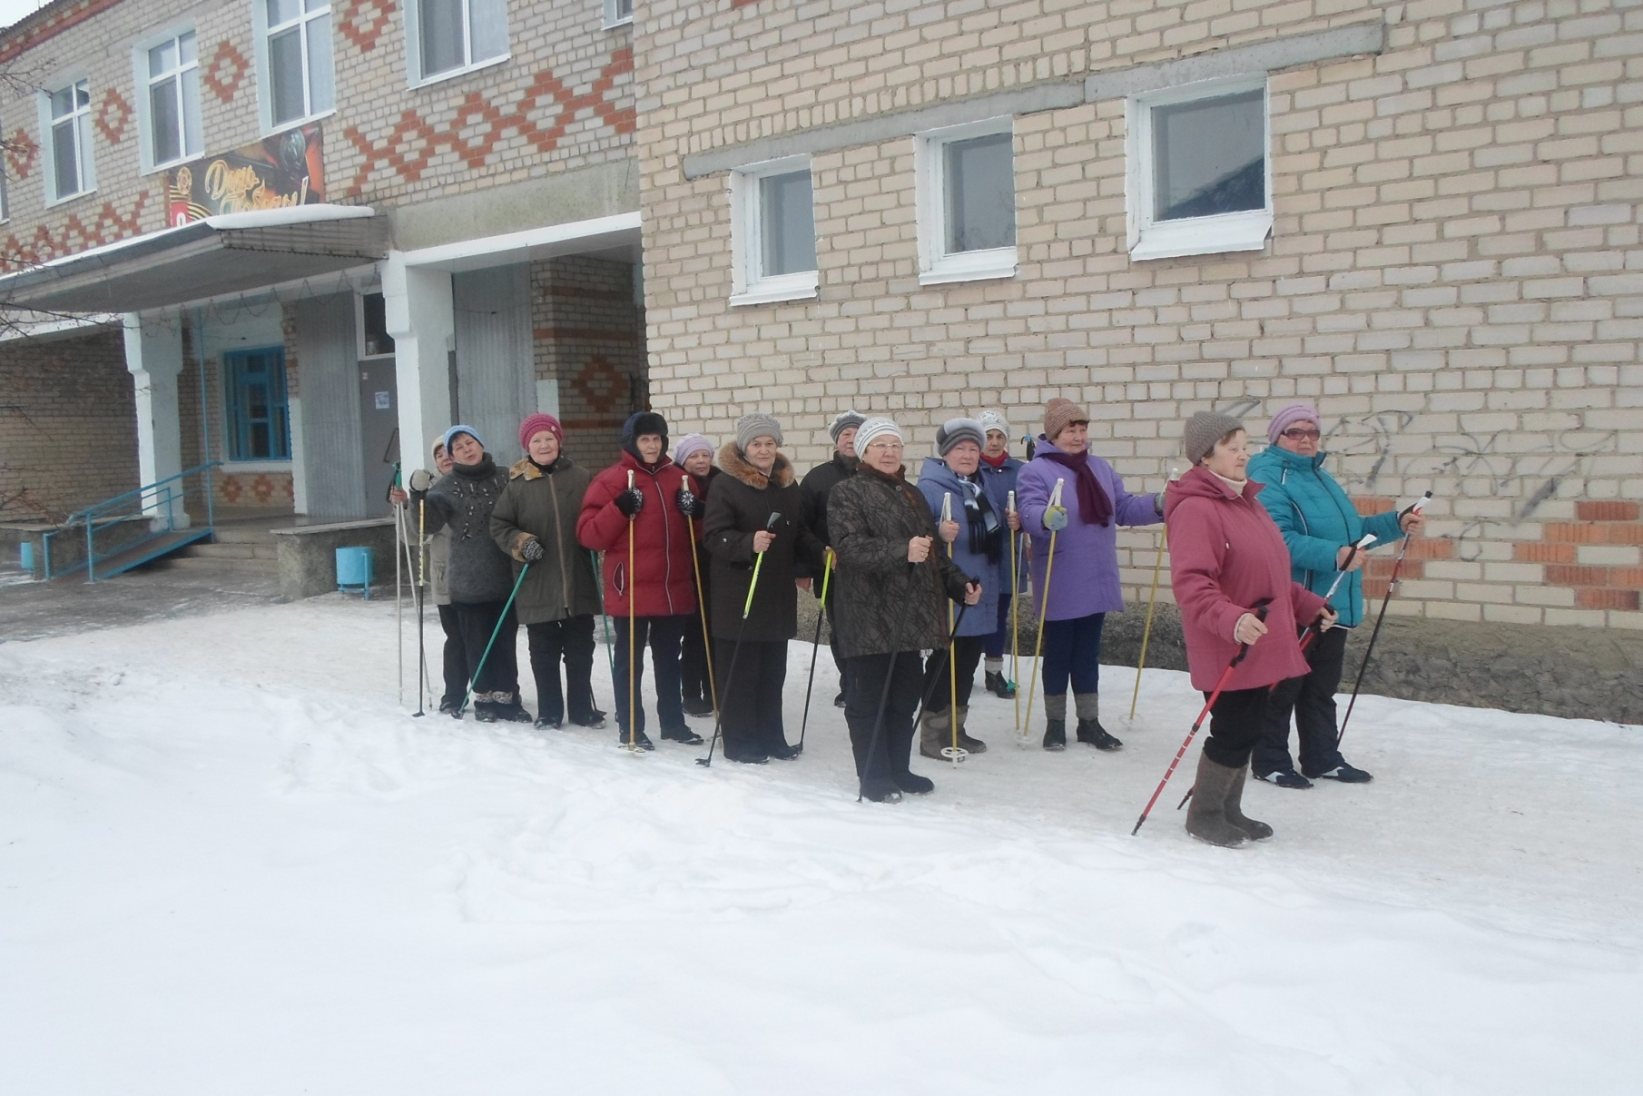
Скандинавской ходьбой клубовцы занимаются 1 раз в неделю

Slide 6
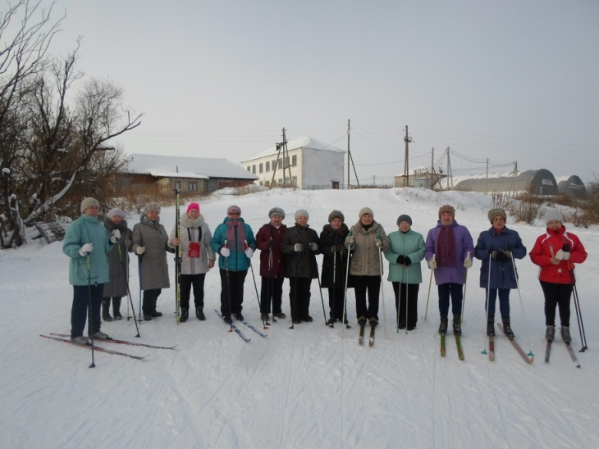
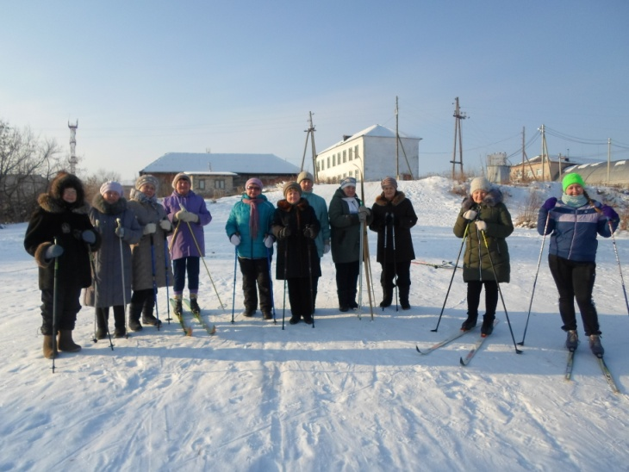
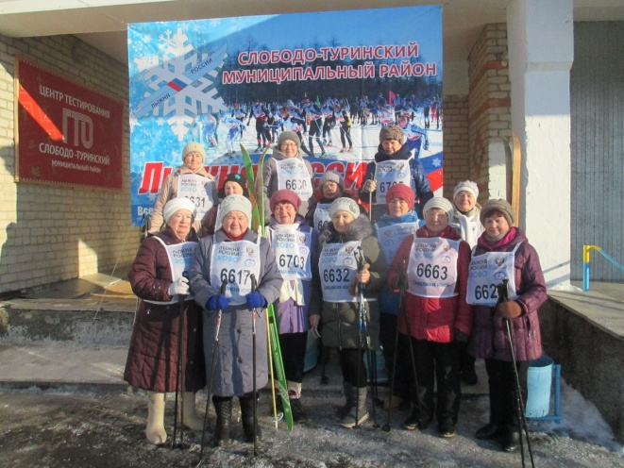
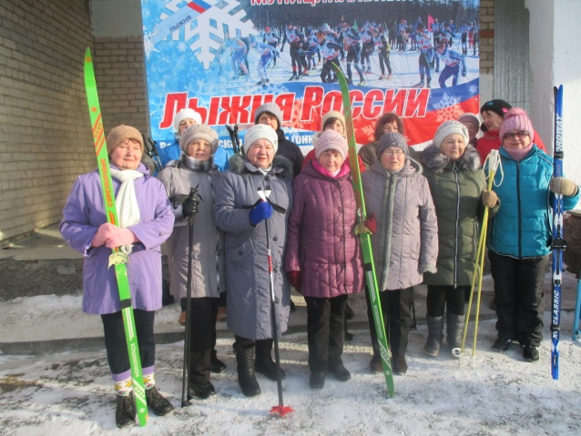
Участие в районном мероприятии «Лыжня России»
2018год
2017год
2018год
2020год
2019год

Slide 7
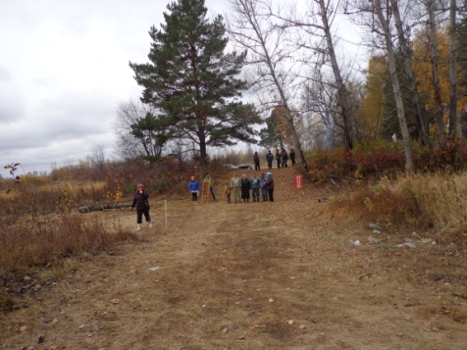
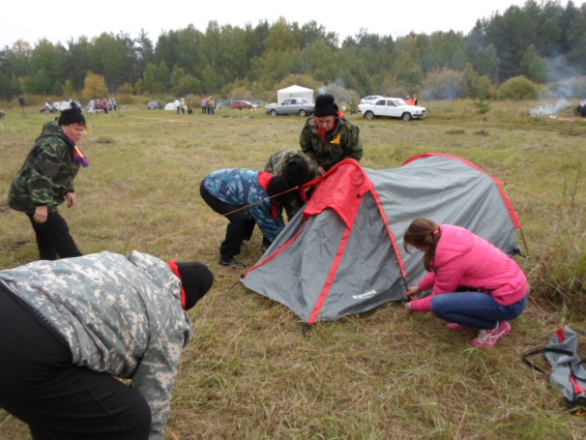
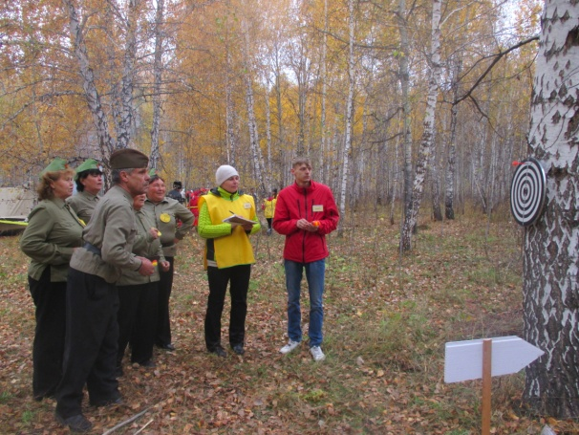
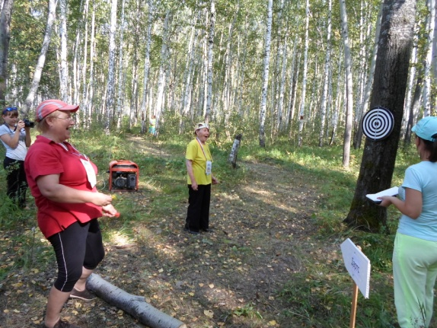
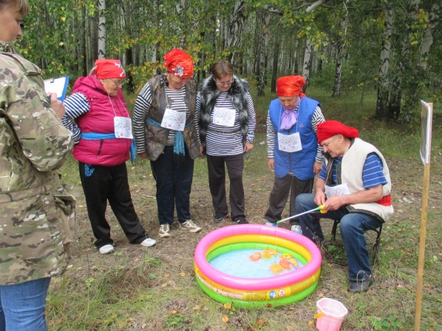
Участие в районном туристическом слете
«Слободской привал» с 2013 года
2013г.
2014г.
2015г.
2015г.
2018г..
2019г..

Slide 8
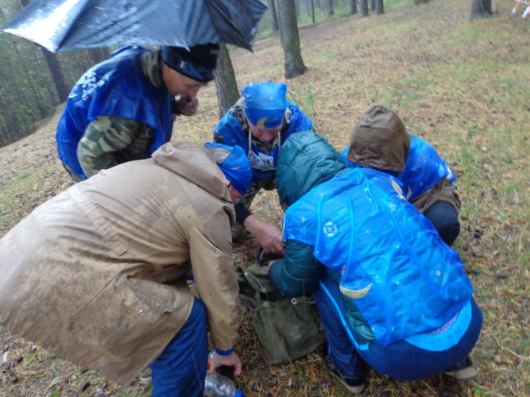
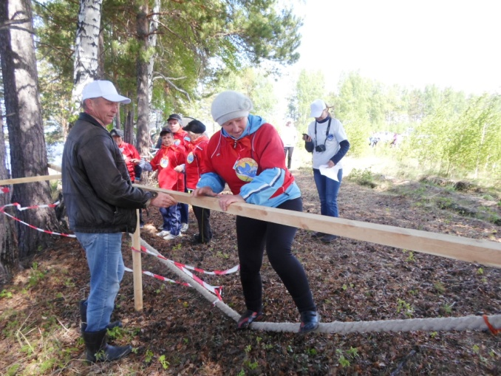
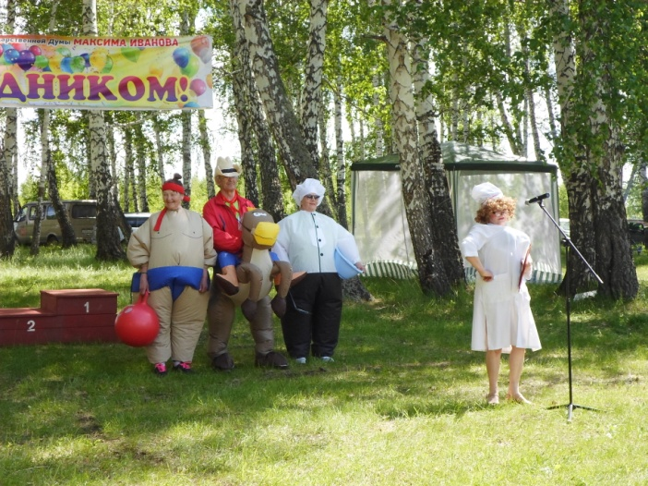
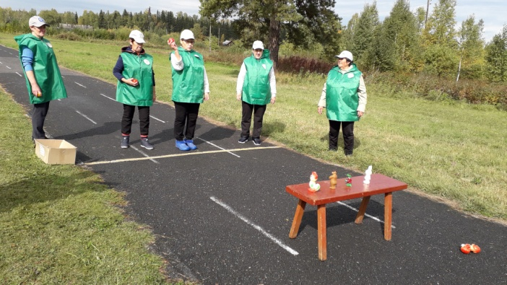
Участие в окружном туристическом слете с 2014 года
2014г.Артемовский
2015г.Таборы
2017г.
2019г.Пышма
2018г. Байкалово

Slide 9
Спасибо за внимание!

